Slide 1
LES PROPOSITIONS
LA PARTICIPATION
LES PROPOSITIONS

Slide 2
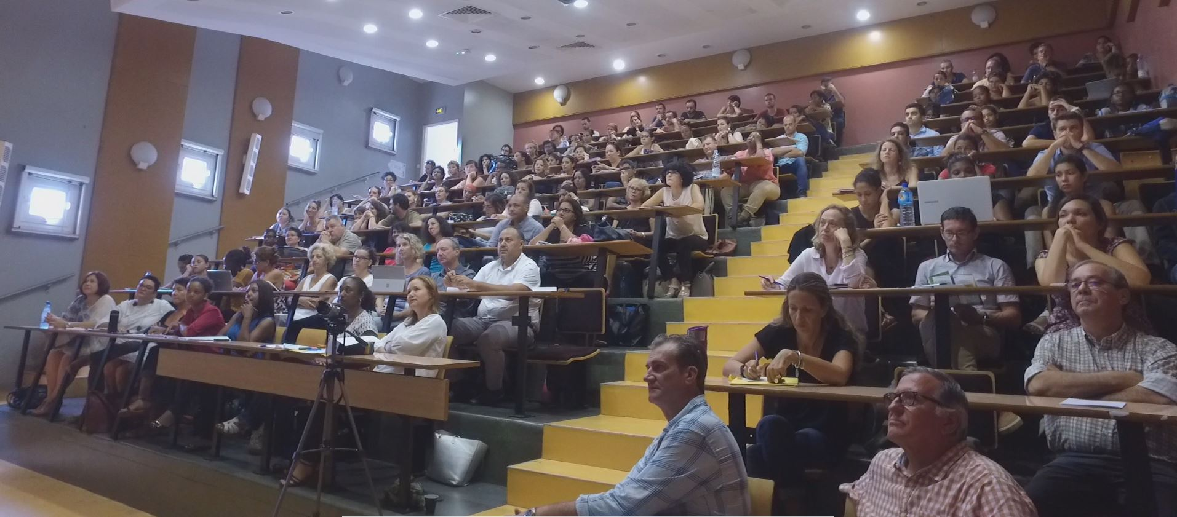
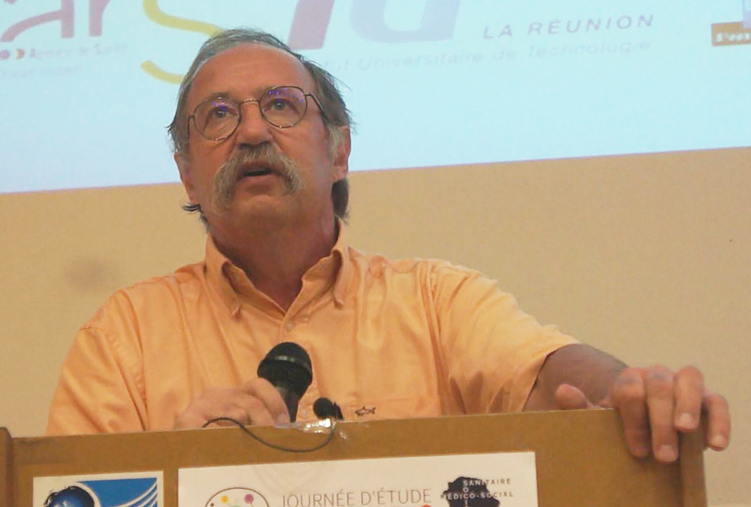
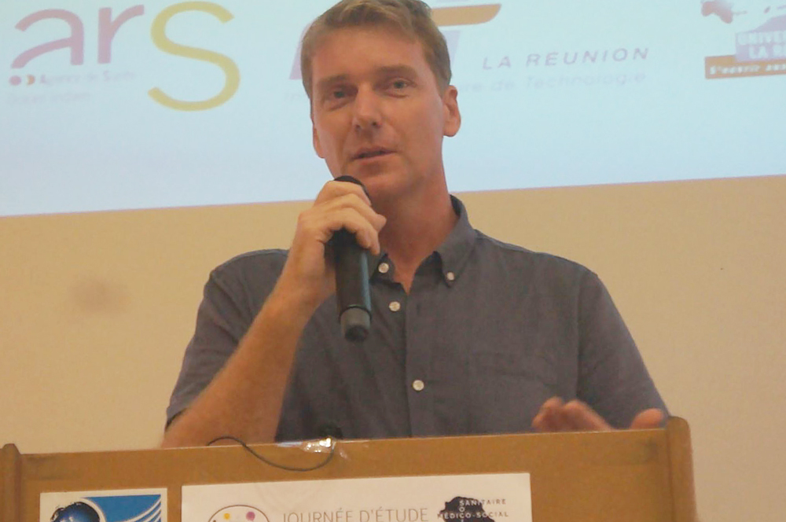
LA PARTICIPATION
104
Participants au total
90
Participants aux ateliers
7
Absents/inscriptions

Slide 3
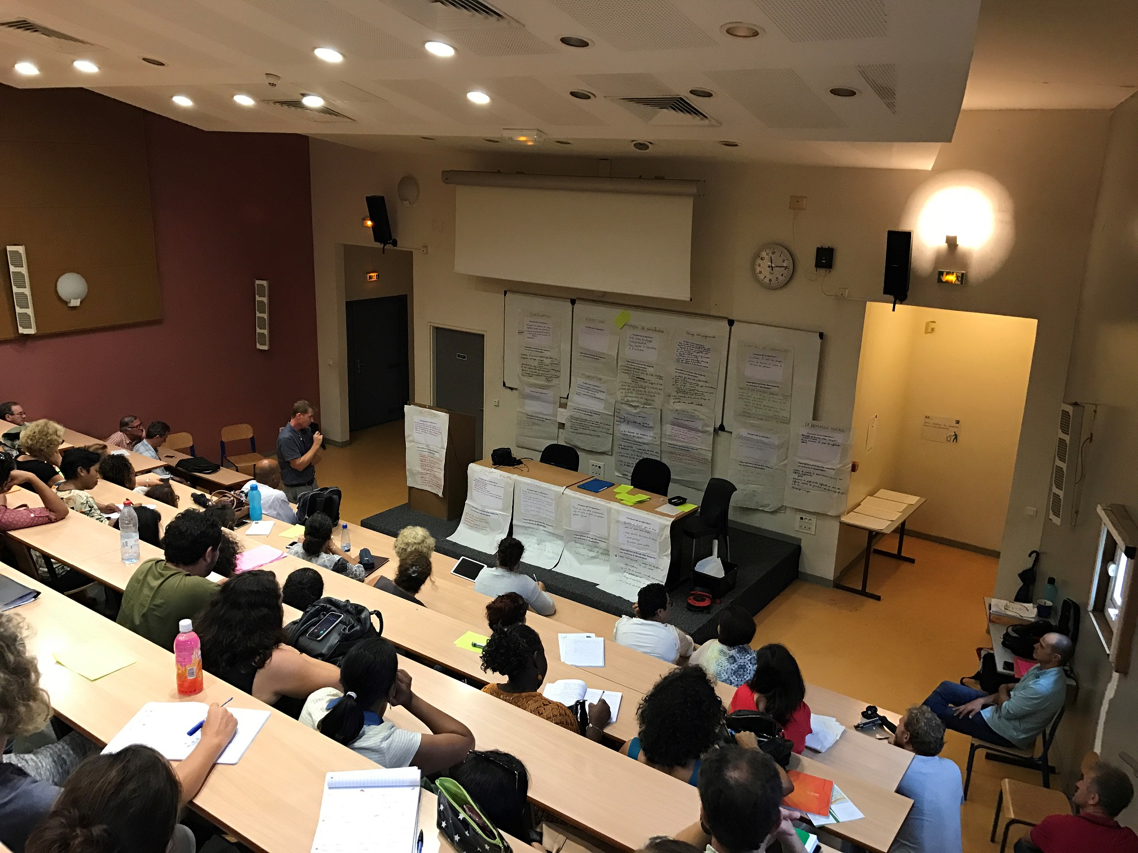
LES PROPOSITIONS
Retranscription des productions des 4 ateliers
ATELIER
COORDINATION –CONTINUITE DES PARCOURS
ATELIER
ECHANGES INTER PROFESSIONNELS
CAMPAGNES DE SENSIBILISATION
ATELIER
FORMATION CONTINUE
RESEAU PARTENARIAL
ATELIER
FORMATION
REFERENCES-RESSOURCES-CULTURE COMMUNE
SE CONNAITRE & INTERSECTORIALITE
FORMATION
OUVERTURES ET CREATION
COORDINATION
FORMATION INITIALE
RESEAUX ET ECHANGES
FORMATION
OUTILS
STAGES CROISES

Slide 4
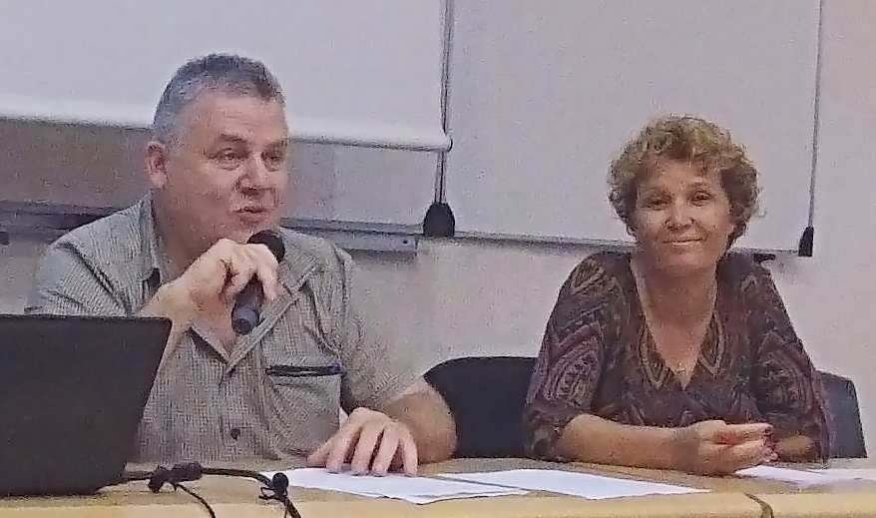
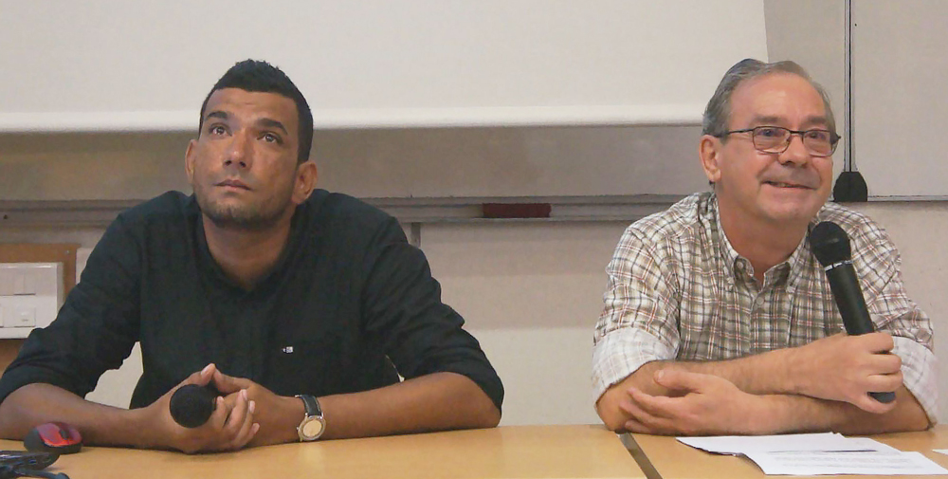
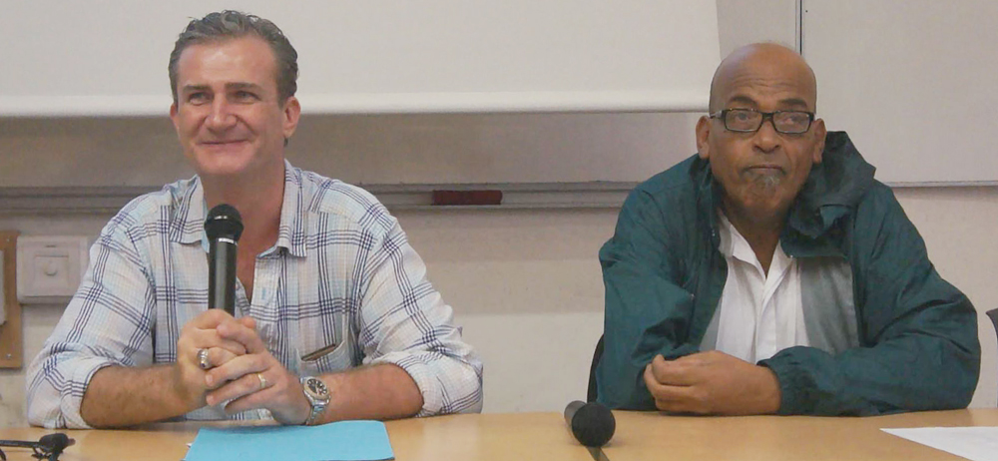
Analyse et structuration des propositions
LES PROPOSITIONS
LA FORMATION
PARTAGE, ECHANGE ET ANALYSE DE PRATIQUES
COORDINATION
LES OUTILS
LA SENSIBILISATION DE LA POPULATION

Slide 5
Analyse et structuration des propositions
LES PROPOSITIONS
LA FORMATION
La formation initiale
Intégrer dans les formations initiales, un module de base commun aux 3 champs incluant une dimension relative aux savoirs expérientiels issus des patients.
Contenus de modules de réhabilitation communs aux différents futurs professionnels
Module de réhabilitation psychosociale en formation initiale
En formation initiale : tronc commun aux 3 champs
Intervention de professionnels différents au sein des différents instituts de formation (ex : éducateurs interviennent dans la formation des infirmiers et vice-versa…)
Témoignages d’usagers dans les formations
Créer des modules « vocabulaire de base » dans les formations initiales

Slide 6
Analyse et structuration des propositions
LES PROPOSITIONS
LA FORMATION
La formation continue
Développer l’offre de formation continue de base et d’approfondissement, en privilégiant des formations transversales
Favoriser le développement des stages d’immersions croisés
Faire entrer la formation continue en réhabilitation psychosociale dans les actions prioritaires régionales (OPCA)
Formation avec présence de formateur in situ à la rencontre des équipes
En formation continue : modules de formation à destination des 3 champs et stages croisés
Adapter les formations en fonction des besoins et des évolutions
Formation commune avec possibilité de stages d’immersion inter structures
Mettre en place des formations spécifiques sur les sigles, sur la philosophie de travail (ex : entre PEC et accompagnement et entre patient et usager, bénéficiaire…)
former l’ensemble des personnels des 3 champs à développer des compétences d’auto- coordination chez les usagers

Slide 7
Analyse et structuration des propositions
LES PROPOSITIONS
PARTAGE, ECHANGE ET ANALYSE DE PRATIQUES
Un centre de ressources
Créer une plateforme ou centre de ressources en réhabilitation psychosociale
Conforter les réseaux existants
Création d’une plateforme ressources propre à la réhabilitation psychosociale accessible aux 3 champs
Créer un annuaire inter disciplinaire
Création d’un site avec forum en ligne (annuaire, mémos explicatifs…)
Réseau territorialisé : identifier tous les acteurs et leurs compétences
Développer des conventions partenariales

Slide 8
Analyse et structuration des propositions
LES PROPOSITIONS
PARTAGE, ECHANGE ET ANALYSE DE PRATIQUES
Des espaces de rencontres et d’échanges
Pérenniser une journée régionale sur la réhabilitation psychosociale
Créer des espaces de rencontres
Mise en place d’une journée d’échange thématique avec des objectifs et bilan, une fois par trimestre réunissant le sanitaire, le social et le médico-social
Journées d’échanges inter professionnels
Lieu de rencontre mensuelle avec : présentation d’un partenaire par mois (rotation), échange et orientation sur un cas, écoute des professionnels
Mise en place d’une instance d’orientation plurisectorielle (sanitaire, social, MS et usagers) sur des thèmes majeurs (logement, insertion prof, citoyenneté…)
Rencontre annuelle personnes accueillies et professionnelles (tables rondes sur des thèmes autour de la réhabilitation)
Organisation de journées portes ouvertes

Slide 9
Analyse et structuration des propositions
LES PROPOSITIONS
COORDINATION
UN CENTRE DE REFERENCE PLURIDISCIPLINAIRE
→ diagnostic partagé pour les cas complexes (usager, médicosocial, social, sanitaire)
→ Définition des actions et interventions et leur coordination opérationnelle
AUTRES DISPOSITIFS DE COORDINATION
Créer un centre de référence pour la gestion des cas complexes
des réunions de coordination, de concertation
un référent de parcours
un dossier unique
un projet commun

Slide 10
Analyse et structuration des propositions
LES PROPOSITIONS
LES OUTILS
Des outils à développer
Engager les acteurs des 3 champs dans une démarche de co construction d’une charte régionale sur les valeurs de la réhabilitation psychosociale
Créer un livret sur le handicap psychique
Création d’une charte sur les valeurs de la réhabilitation psychosociale
Créer ou site avec toutes les formations et les ressources
Développement de la recherche et de la recherche-action (Université, CHU)
Créer un document d’accompagnement social, médicosocial et sanitaire pour chaque personne.
Créer des outils communs d’accompagnement et d’évaluation

Slide 11
Analyse et structuration des propositions
LES PROPOSITIONS
LA SENSIBILISATION DE LA POPULATION
DESTIGMATISATION DES PERSONNES ATTEINTES « TPSD *»
Bibliothèque des vivantes
Développer les actions des associations de famille : formation « profamille »
Emissions de radio et spots
Témoignages dans les médias
Interventions ludiques dans les écoles
Sensibilisation sur le handicap psychique et la réhabilitation psychosociale dans le milieu scolaire (fin primaire – début collège)
Outils : rencontres avec des professionnels – témoignages – supports pédagogiques – jeux
*TPSD : troubles psychiques sévères et durables

